Slide 1
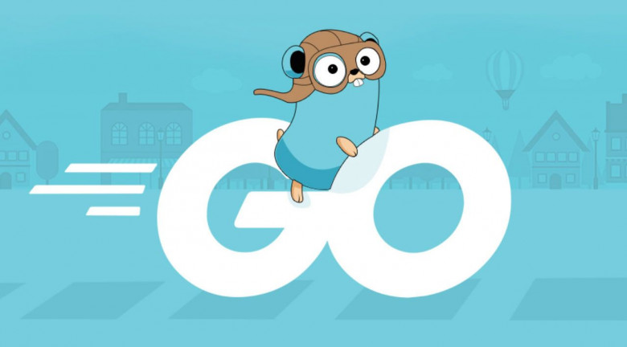
Go(Goland)
Leon Maciejewicz i Olgierd Mizgier

Slide 2
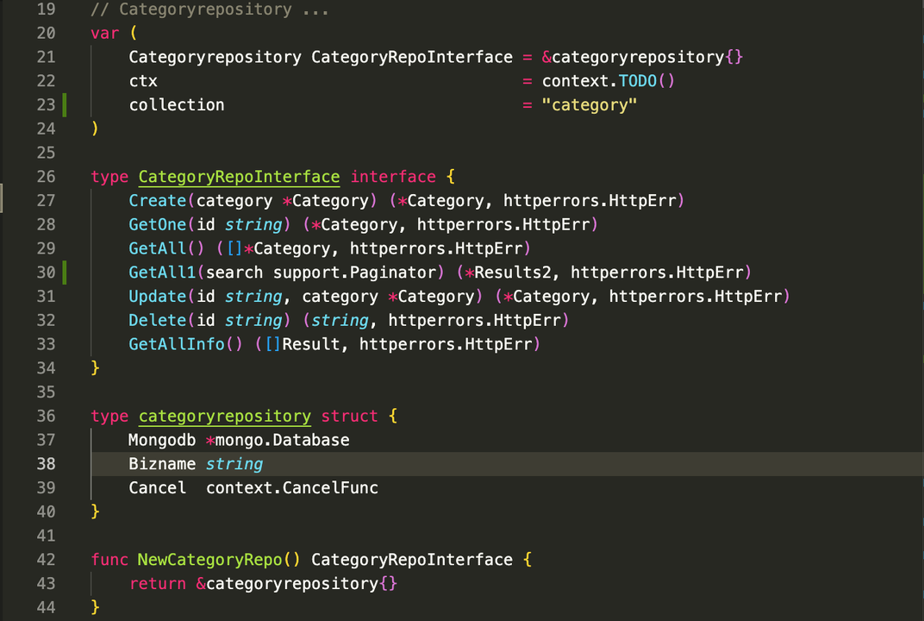

Wprowadzenie do języka Go (Golang)
Definicja: Go, znany również jako Golang, to język programowania stworzony przez Google w 2007.
Cel: Zapewnia prostotę, wydajność i skalowalność.

Slide 3
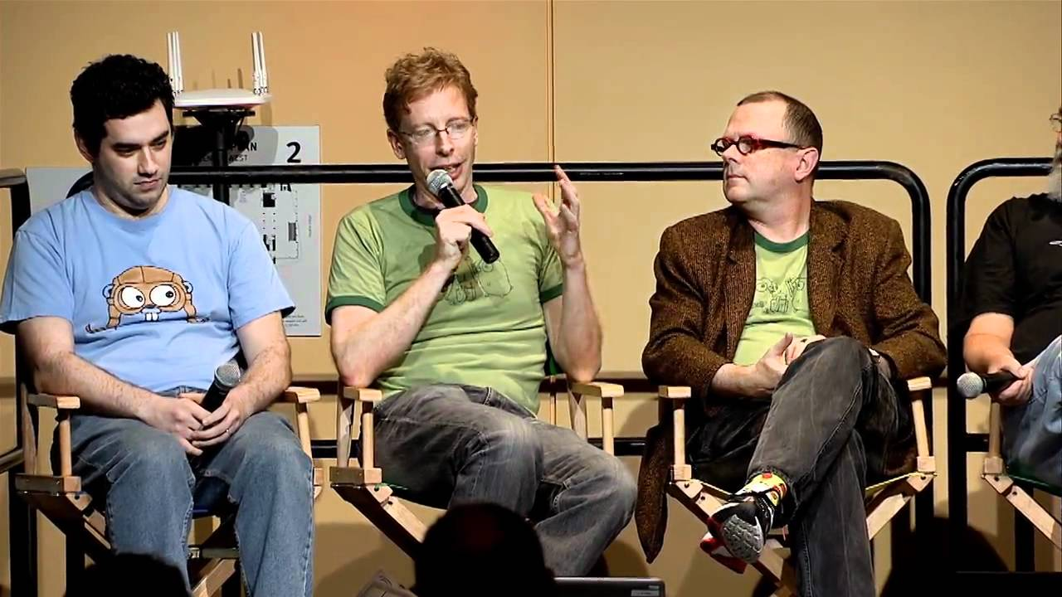
Twórcy
Jego projektantami są:
Robert Griesemer
Rob Pike oraz
Ken Thompson

Slide 4
Filozfia projektowa
Go powstał z kilku kluczowych założeń projektowych:
Prostota i zwięzłość:
Wydajność:
Współbieżność:
Bezpieczeństwo typów:
Przenośność:

Slide 5
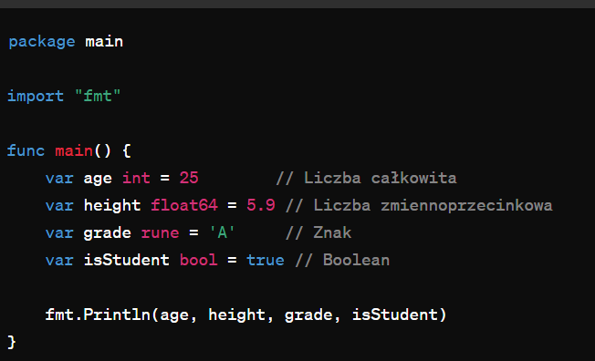
Typy zmiennych i deklaracje
Liczby całkowite (int): Liczby całkowite.
Liczby zmiennoprzecinkowe (float32, float64): Liczby z przecinkiem.
Znaki (rune): Pojedyncze litery lub symbole.
Boolean (bool): Wartości prawda/fałsz.

Slide 6
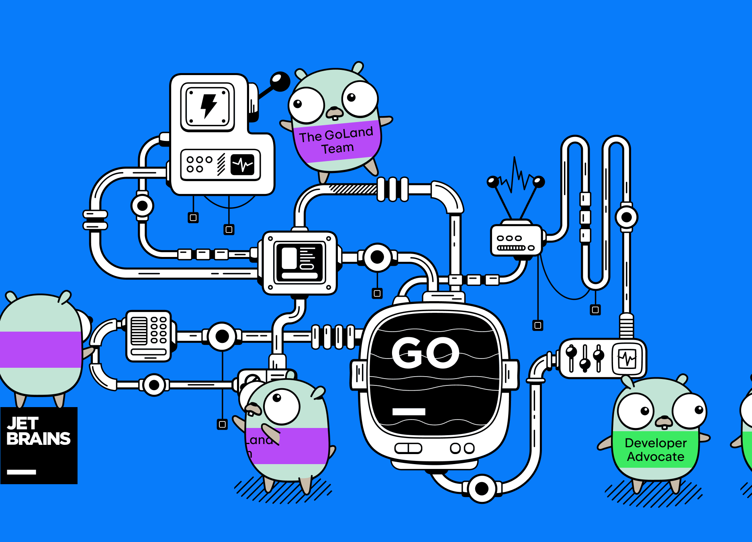
Ekosystem i narzedzia
Go posiada bogaty ekosystem narzędzi, które wspierają programistów w tworzeniu, testowaniu i wdrażaniu aplikacji:
Go tools: Zestaw narzędzi wbudowanych w język, takich jak go build, go test, go fmt, go vet, go run i go get, które ułatwiają zarządzanie projektem.
Biblioteka standardowa: Go ma rozbudowaną bibliotekę standardową, która obejmuje różnorodne funkcjonalności, od obsługi sieci i formatowania tekstu, po manipulację czasem i serializację danych.
Pakiety zewnętrzne: Go wspiera zarządzanie zależnościami za pomocą go modules, co ułatwia integrację zewnętrznych bibliotek.

Slide 7
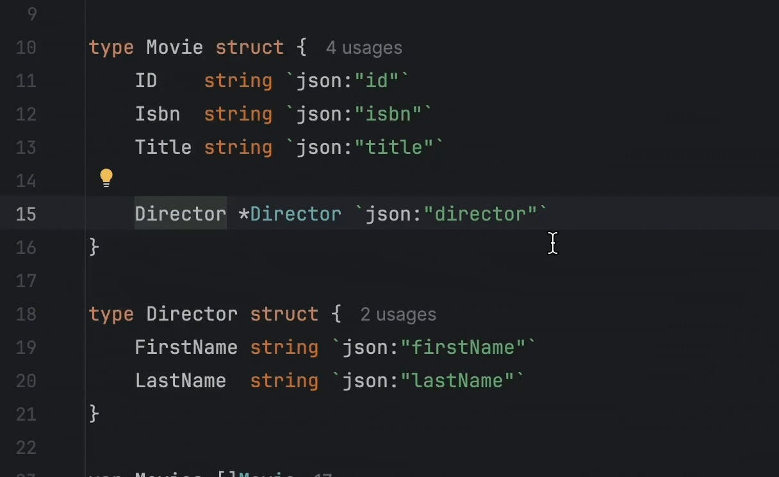
Automatyczne zarządzanie pamięcią
Go posiada wbudowany mechanizm garbage collection, który automatycznie zarządza pamięcią, zwalniając programistów od konieczności manualnego zarządzania cyklem życia obiektów. To redukuje ryzyko błędów takich jak wycieki pamięci i błędy segmentacji.

Slide 8
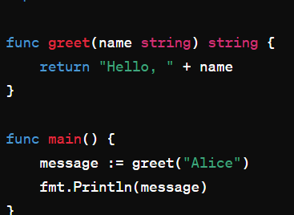
Funkcje
Go (Golang):
  Funkcje definiowane przy użyciu func.
  Przykład: Funkcja add zwracająca sumę dwóch liczb.

Slide 9
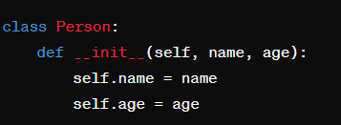
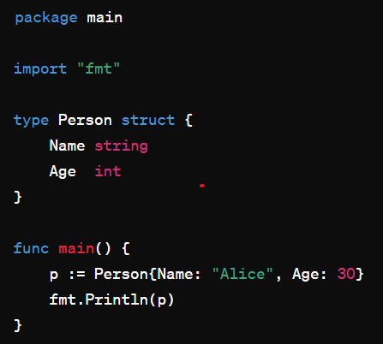
Klasy
Go nie posiada tradycyjnych klas, zamiast tego używa struktur (structs).
Struktury działają jako plany do tworzenia obiektów z określonymi atrybutami i zachowaniami.

Slide 10
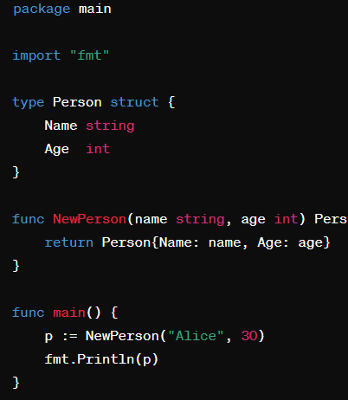
Konstruktorzy i tworzenie obiektów
Go nie ma specjalnych konstruktorów, ale można tworzyć funkcje, które inicjalizują obiekty.
Przykład: Tworzenie funkcji inicjalizującej strukturę.

Slide 11
Zastosowanie języka
1. Rozwój aplikacji Go
2. Debugowanie
3. Testowanie
4. Integracja z narzędziami zewnętrznymi5. Kontrola wersji
6. Refaktoryzacja kodu
7. Analiza statyczna
8. Profilowanie aplikacji9. Wsparcie dla wielu platform

Slide 12
Koniec

